Slide 1
ЦЕНТР СОДЕЙСТВИЯ СЕМЕЙНОМУ ВОСПИТАНИЮ «ЦЕНТРАЛЬНЫЙ» ДЕПАРТАМЕНТА ТРУДА И СОЦИАЛЬНОЙ ЗАЩИТЫ НАСЕЛЕНИЯ ГОРОДА МОСКВЫ (ул. Вешняковская 27/а)
ПРЕЗЕНТАЦИЯ
по познавательно - исследовательской деятельности на тему:
«ВОЛШЕБНЫЕ ГУБКИ»
Подготовила воспитатель: Могутина Е.Б.
Москва
Июнь 2024г.

Slide 2
Цель: ФОРМИРОВАНИЕ ПРЕДСТАВЛЕНИЙ О РАЗЛИЧНЫХ ПРЕДМЕТАХ ОКРУЖАЮЩЕГО МИРА Задачи: 1.воспитывать интерес и желание расширять свой кругозор, через предметы, которые используют в домашнем обиходе; 2. закрепить знания детей о птицах, деревьях, временах года; 3.развивать творческое мышление, мелкую моторику, навыки конструирования, умение сопровождать речью игровые действия; 4. формировать познавательный интерес, желание наблюдать, исследовать; 5.познакомить с поролоновой губкой, охарактеризовать её, выявить основные свойства; 6. научить детей нетрадиционной технике рисования губкой, упражнять в умении отпечатывать губкой различные объекты;

Slide 3
1 ЭТАП ПОДГОТОВИТЕЛЬНЫЙ
просмотр мультфильма «Федорино горе», создание проблемной ситуации «Чем же можно было помыть посуду у Федоры».
Подбор художественной литературы
Подбор дидактического материала, игр, опытов
Материалы: губки для мытья посуды разные по цвету, губки для мытья посуды вырезанные в форме деревьев, тарелочки с водой, цветная бумага, гуашь в тарелочках (красная, жёлтая, зелёная), баночки с водой, салфетки

Slide 4
2 ЭТАП ОСНОВНОЙ
Методы и приемы работы с детьми:
1.Отгадай загадку
2.Дидактическая игра: «Большой - маленький», «Назови цвет, вес, восприятие на ощупь»
3. Пальчиковые игры. Упражнения «Бабочка», «Дорожка»
4. Игра- « Губка тучка» (эксперименты :соберем водичку, выжми губку.)
5. Конструирование «Волшебные превращения губки» (дом, стол, стул, диван, башня)
6. Художественно – эстетическая деятельность

Slide 5
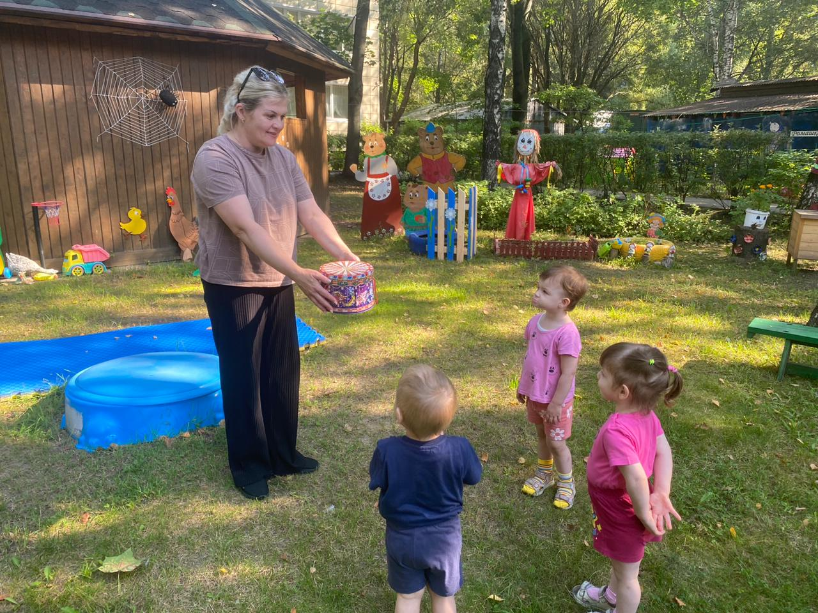
Ход деятельности:
Дети проходят, становятся вместе с воспитателем в круг.
Приветствие:
«Собрались все дети в круг,
Я - твой друг и ты - мой друг!
Дружно за руки возьмёмся
И друг другу улыбнёмся!»
Воспитатель: (Взять в руки коробку) Ребята, сегодня меня ждал сюрприз, вот эта красивая коробка, хотите узнать, что в ней находится?
Дети: Да.

Slide 6
1.Загадка:

Slide 7
Воспитатель: Правильно, молодцы. Посмотрите, сколько губок в коробке? Дети: Много. Воспитатель: Да. А кто мне скажет, какого они цвета? Дети: Красные, желтые, зеленые, синие, разноцветные. Воспитатель: Ребята, а губки у нас непростые, а волшебные, они могут превращаться в разные предметы. Берем все по губке. Сейчас мы с вами превратимся в волшебников. Закрываем глаза. Три раза повернемся. Открываем глаза, вот мы и волшебники. Воспитатель: Сначала наша губка превращается в бабочку. Берем губки за длинные стороны, посередине придавливаем пальчиками. Высоко полетела наша бабочка, села на стол, на плечо друга, на нос, на ногу. Здорово! «Солнце утром лишь проснется, Бабочка летает, вьется…» Воспитатель: А теперь наши волшебные губки превращаются в дорожку. Одна губка возле другой, получилась дорожка. И по этой дорожке пошли гулять наши пальчики. «По ровненькой дорожке шагают наши пальчики-ножки, Раз, два! Раз, два!» Воспитатель: Поиграли. Начинаем изучать наши губки. Проверим их на ощупь. Какие они? Дети: Мягкие, колючие, шероховатые и т.д.

Slide 8
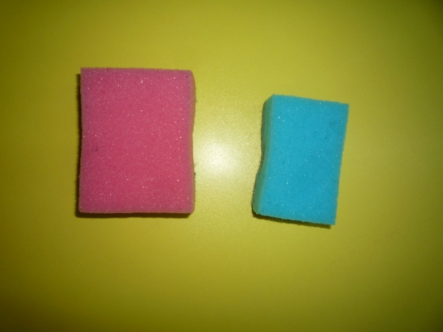
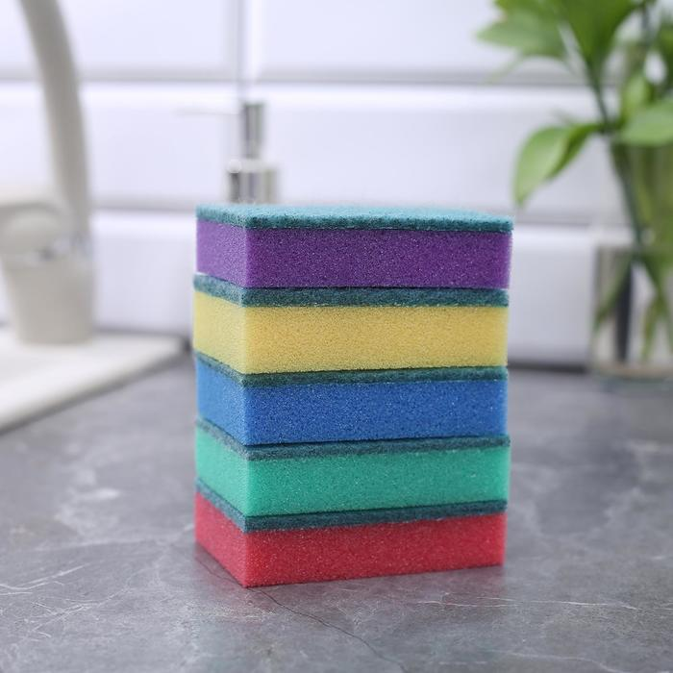
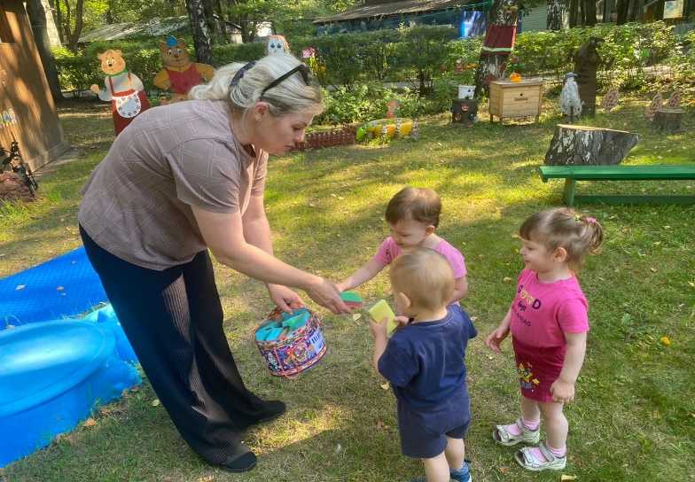
«Сравни губки.Какая на ощупь», «счет до 5»
2.Дидактическая игра:
«Большой маленький»
«Назови цвет»

Slide 9
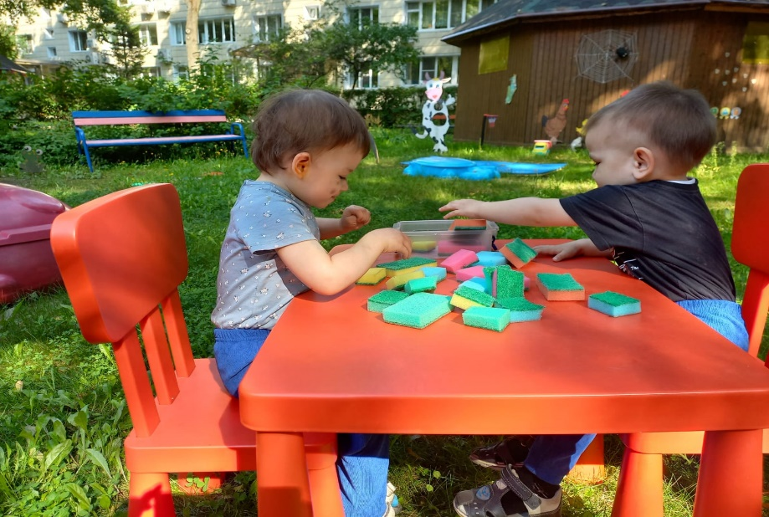
Упражнения «Бабочка», «Дорожка»
ПАЛЬЧИКОВЫЕ ИГРЫ.

Slide 10
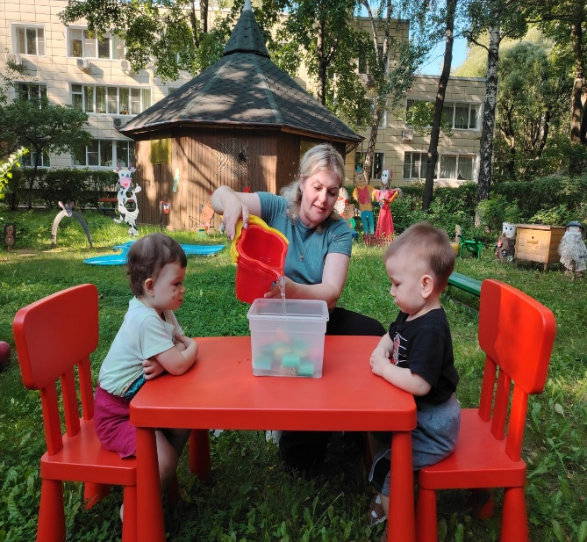
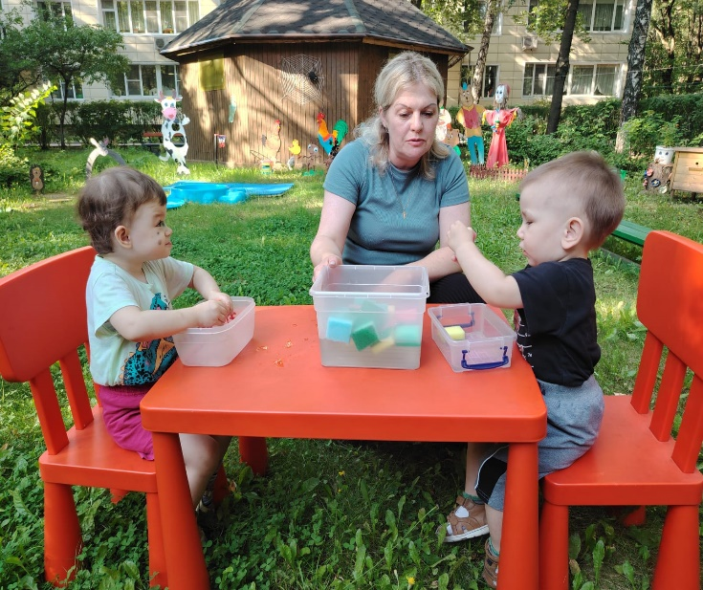
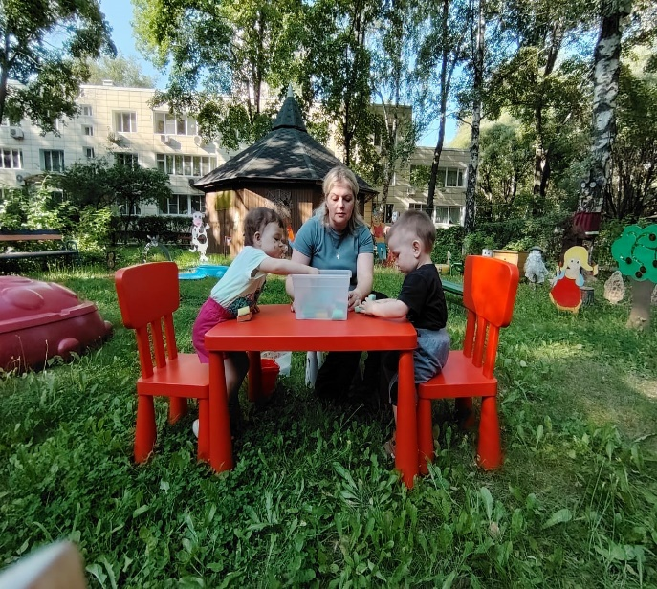
Воспитатель: Ребята, наша губка, может не только превращаться в разные предметы, она еще умеет пить водичку. Хотите посмотреть? Эксперимент с губками Взяли губки в ручки. Губки - это наши тучки. Наши тучки легкие. В них нет воды, а в тарелочках у нас с вами водичка. Давайте мы с вами опустим наши губки в водичку. Тучка наша впитала водичку и стала какой? Была легкая, а теперь стала какая? Дети: Тяжелая. Воспитатель: Правильно, тяжелая! А теперь нажмите на губку над тарелкой, и вот из тучки начинается капать дождик. Смотрите ребята, какие весёлые капельки, и наша губка опять стала… легкой.

Slide 11
Конструирование «Волшебные превращения губки» (дом, стол, стул, диван, башня)

Slide 12
Художественно- эстетическая деятельность. Воспитатель: А сейчас, ребята, с помощью наших помощников – губок мы создадим с вами красивые картины. Хотите?
Ребята, мы сегодня с вами познакомились с губками. Что мы про них узнали? Какие они? Что необычного можно сделать с помощью губок?

Slide 13
Ребята, мы сегодня с вами познакомились с губками. Что мы про них узнали? Какие они? Что необычного можно сделать с помощью губок?
Результаты: дети сооружают элементарные постройки, проявляют желание строить самостоятельно, определяют предметы по цвету, по качеству, отвечают на вопросы.
СПАСИБО ЗА ВНИМАНИЕ!!!

